Slide 1
Муниципальное бюджетное учреждение « Комплексный центр социального обслуживания населения Маслянинского района Новосибирской области»
Повышение социальной активности людей старшего возраста через различные виды деятельности
Маслянино 2024

Slide 2
Для многих граждан пожилого возраста прекращение или ограничение трудовой деятельности имеет весьма болезненные последствия: потеря профессиональных контактов, уменьшение физической активности, проблемы со здоровьем, одиночество и многое другое, приводят к снижению качества жизни, депрессиям, и, как правило, ускорению процесса старения и снижению продолжительности жизни. Однако возможность прожить долгую и активную жизнь есть у всех граждан старшего поколения.
Для помощи в решении подобных проблем в МБУ «КЦСОН Маслянинского района» разработана программа «Повышение социальной активности людей старшего возраста через различные виды деятельности», которая основана на системе мер по сохранению и укреплению здоровья, поднятия настроения, ощущения радости получения удовольствия, снятия стресса, психологического удовлетворения.
Программа позволяет гражданам максимально использовать ресурсы своего организма для улучшения самочувствия, проведения интересного досуга, продления активного долголетия.

Slide 3
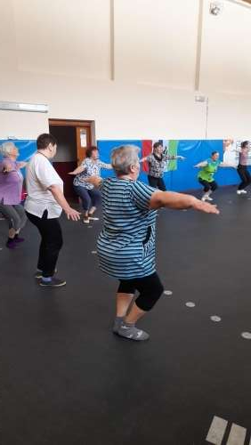
Адаптивная физкультура Занятия, направленные на оздоровление организма. Физические нагрузки являются эффективными, очень мотивирующими для людей пожилого возраста, для активной и интересной жизни. Главные наши принципы- безопасность, индивидуальный подход к каждому посетителю.

Slide 4
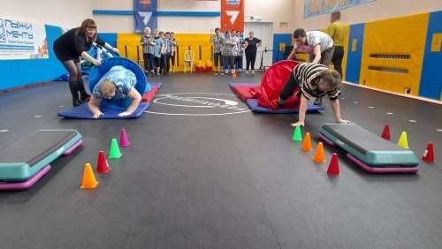
Адаптивная физкультура

Slide 5
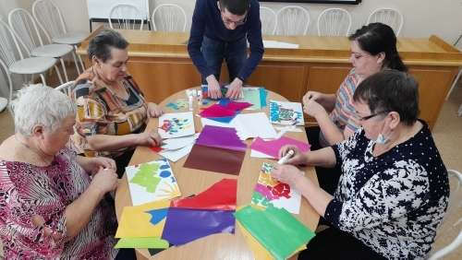
Занятия с психологом
Самым главным направлением работы психолога с гражданами пожилого возраста является изучение внутреннего мира человека, его психики, структуры, а также взаимосвязи с окружающими. Психолог изучает особенности психики человека, его законы и формы проявления, помогает в преодолении внутри личностных проблем в разрешении кризисных ситуаций. Самое важное в работе психолога с такими людьми обеспечить поддержку, принятие и понимание, какие трудно найти в повседневной жизни. При этом основная цель работы психолога заключается в том, чтобы разобраться в причинах неудач, понять себя, свои чувства, обучить правильному способу борьбы со стрессовыми ситуациями без ухода в саморазрушающее поведение.

Slide 6
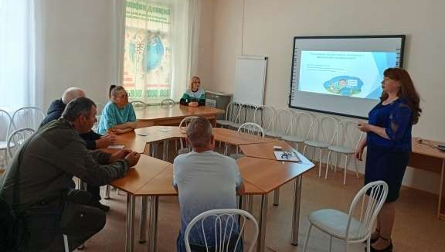

Slide 7
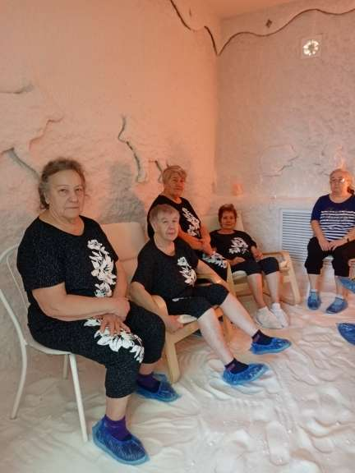
Оздоровительные мероприятия Оздоровительные мероприятия в нашем отделении, проводятся регулярно по расписанию: занятия в тренажёрном зале, «Тропа здоровья» (ЛФК), посещение гало камеры (соляной пещеры), приём кислородного коктейля. Такие мероприятия способствуют укреплению здоровья, улучшению физического развития, совершенствованию функций организма, повышению его защитных свойств и устойчивости к различным заболеваниям, сопротивляемости к неблагоприятным условиям внешней среды, так же наши посетители получают удовлетворение в общении друг с другом.

Slide 8
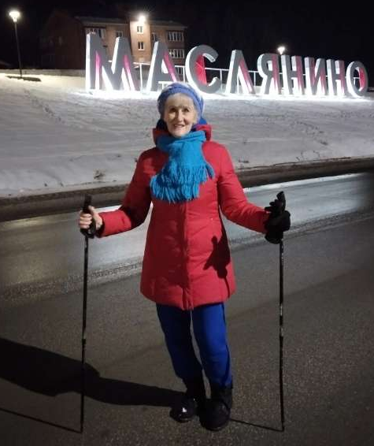
Скандинавская ходьба
Сегодня все большую популярность завоевывает такой вид физической активности, как скандинавская ходьба, в основе которой лежит определенная техника передвижения с использованием палок, напоминающих лыжные.
Чем полезна скандинавская ходьба: улучшение кровообращения; профилактика остеохондрозов; укрепление мышц; уменьшение нагрузки на позвоночник.
Скандинавская ходьба для пенсионеров – это один из немногих видов спорта, которым могут заниматься без риска для здоровья. Главная задача заключается в том, чтобы регулярно и с удовольствием совершать пешие прогулки с палками на комфортные расстояния, а не ставить мировые рекорды, доводя организм до изнеможения!
Будьте здоровы и всегда помните: движение это жизнь!

Slide 9
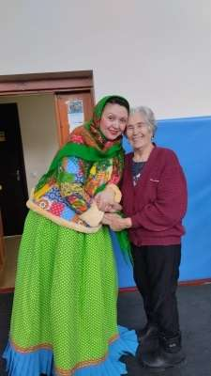
Культурно-досуговая деятельность Важную роль в жизни пенсионеров, играют культурно-досуговые мероприятия. Они позволяют организовать взаимодействие друг с другом, ценностное ориентирование. При этом благодаря яркости, эффекту эмоционального заражения чаще всего именно они для посетителей обретают характер события и бытия.

Slide 10
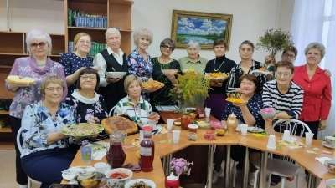
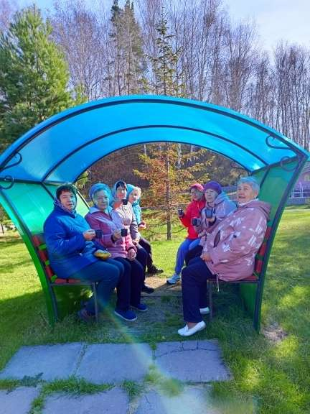
Культурно-досуговая деятельность

Slide 11
Культурно-просветительские мероприятия
Для граждан пожилого возраста проводится активная культурно-просветительская деятельность, а именно проводится работа, направленная на посещение клубов, домов творчества, библиотек, выставок, парков, кинотеатров, учреждений культуры, проведение вечеров отдыха, праздников, игровых программ, семинаров, литературных вечеров.
Именно эта деятельность играет большую роль в работе с данной категорией, учитывая интересы, потребности и общую заинтересованность в данных мероприятиях.
Культурно-просветительская деятельность способствует развитию индивидуальных способностей, обеспечивает развитие качеств, ориентаций личности в гармонии с самим собой, с другими людьми и обществом.

Slide 12
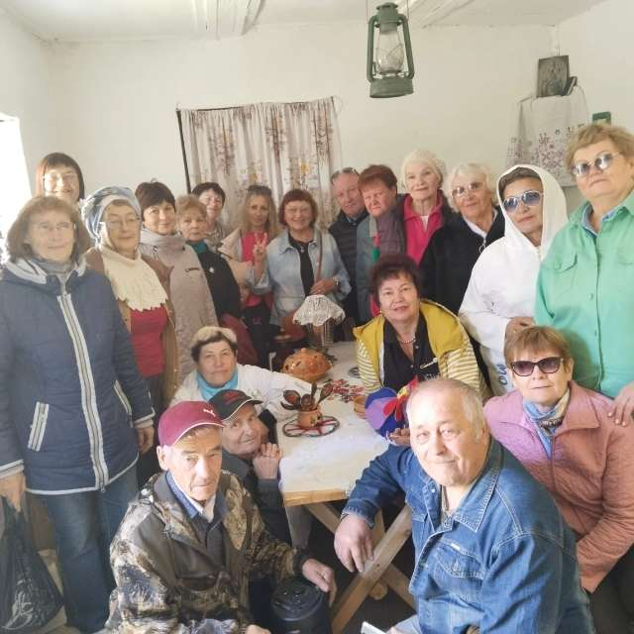
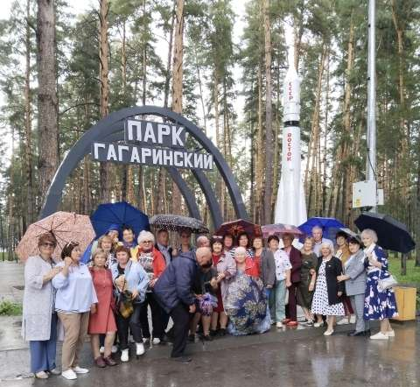
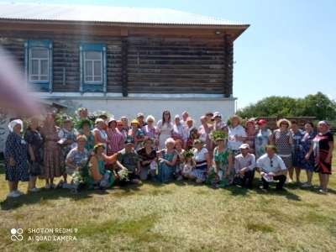
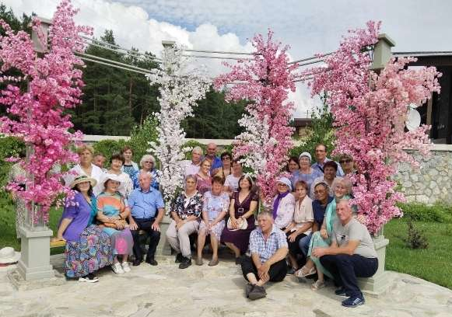
Культурно-просветительские мероприятия

Slide 13
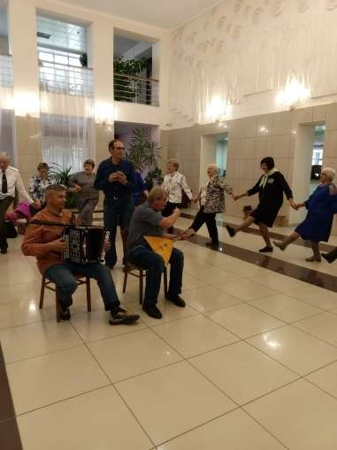
Танец-это маленькая жизнь
Следует учитывать, что досуг должен удовлетворять и развивать разнообразные потребности и интересы наших подопечных, не повторяя, а дополняя друг друга. Для достижения такой цели, мы танцуем, ведь танец-это маленькая история, маленькая жизнь…
Мероприятия проводятся в таком формате: «Танцевальный вечер «Кому за 50».

Slide 14
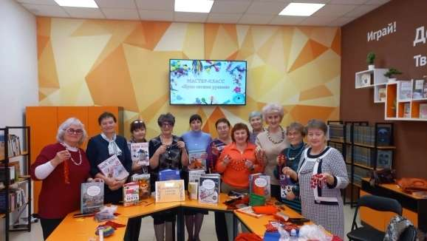
Мастер классы
Мастер класс это особый жанр распространения успешного опыта деятельности, интерактивная форма обучения и обмена опытом.
Мастер классы для пожилых людей, пенсионеров важны как и для детей. Ведь любой вид деятельности руками снижает частоту сердечных сокращений, артериальное давление, улучшает память, повышает уверенность в себе и чувство собственного достоинства. Ручная работа является настоящей психотерапией. Создавая прекрасное, стремясь к результату, человек чувствует себя намного лучше и увереннее.
Мы можем все, главное захотеть!
Старость-это состояние души, давайте продлим молодость через творчество!

Slide 15
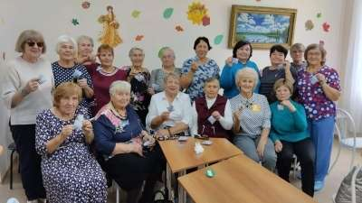
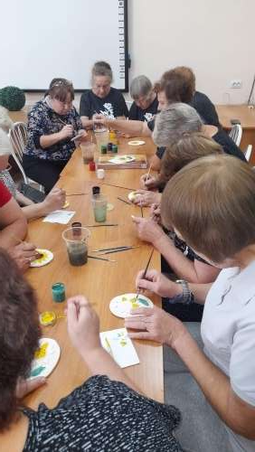
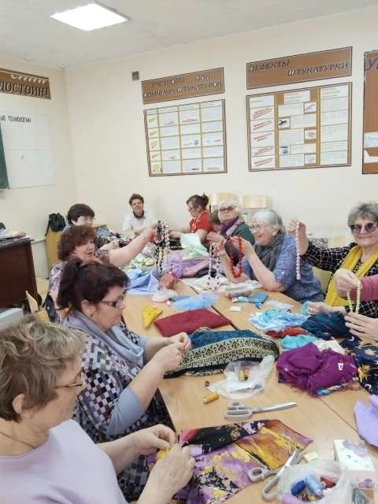
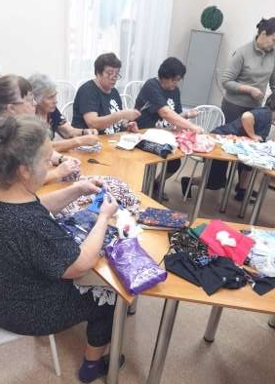
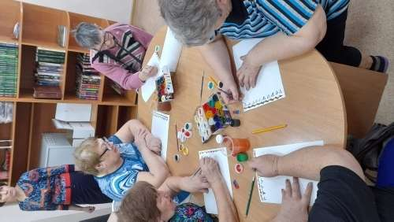

Slide 16
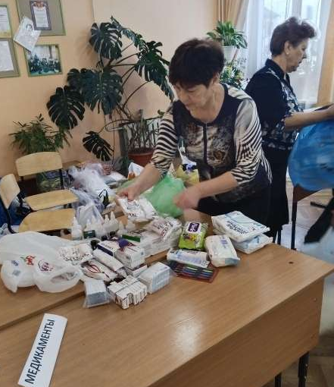
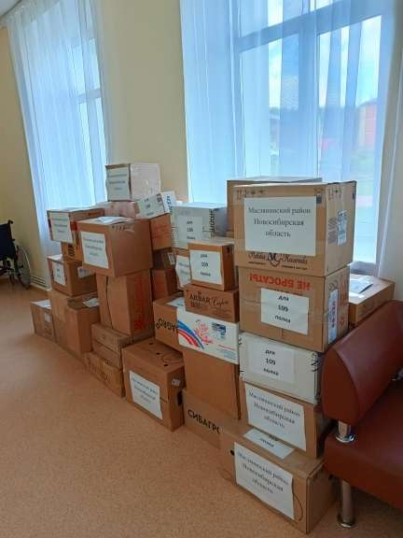
Волонтёрство
В наше нелёгкое время есть такое движение, как волонтёрство. Как же мы, будучи в возрасте не поможем нашим защитникам Родины, ведь мы полны сил и энергии. Наша группа «Второе дыхание», участвуют в плетении сетей, сами вяжут тёплые носки и помогают в сборе гуманитарной помощи. Так же наше творческое объединение принимают участие в различных патриотических акциях.

Slide 17
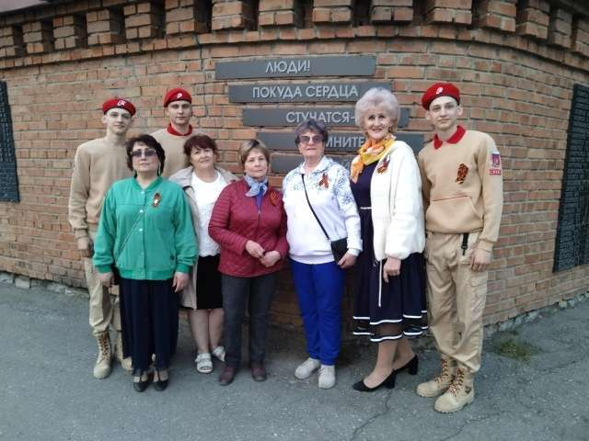
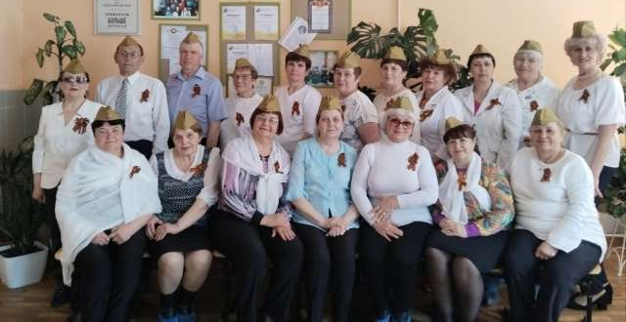
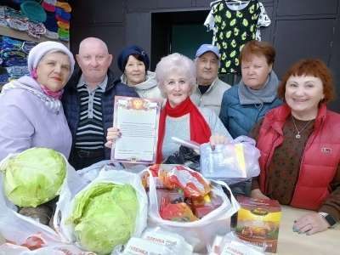

Slide 18
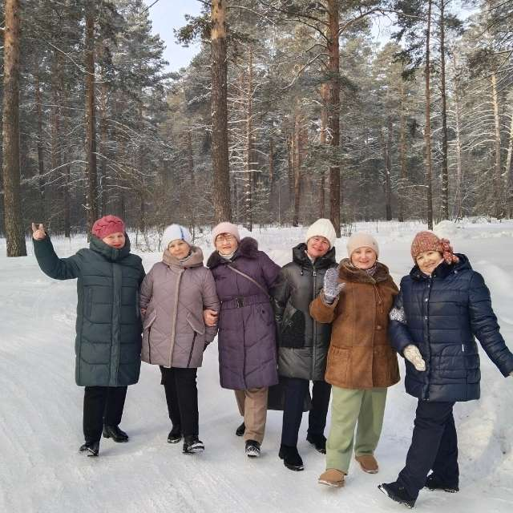
Восстановление жизненной энергии через общение с природой Отдых на природе – это один из простых способов восстановления психики. Природа склонна возвращать нас к «настройкам по умолчанию»,тогда все органы чувств начинают работать гораздо сильнее. Только ленивый не советует в дни тягостных раздумий отправиться на прогулку в парк. Необходимо попробывать заменить обычные маршруты чем то совершенно необычным - выездом в лес; скандинавской ходьбой по парку. Почаще гуляйте, прогулки изменят мир к лучшему, хотя бы чуть чуть !

Slide 19
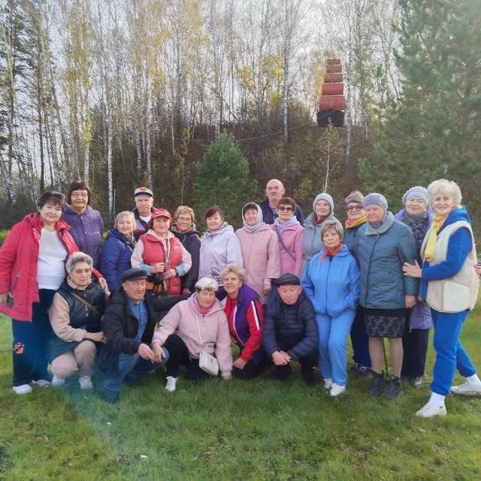
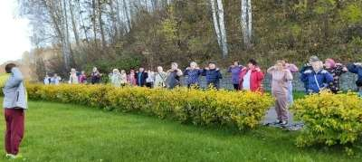

Slide 20
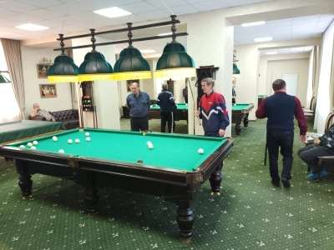
Любимые игры
Шахматы и шашки являются характерными развивающими занятиями для любого возраста. Одним из любимых занятий наших посетителей являются «Шашки». Это не просто логическая игра, а то занятие, в котором важен не выигрыш, а сам процесс игры. Здесь наши гости имеют очень много преимуществ, будь то дождливый день или снегопад, вы всегда найдёте желающих для такого занимательного занятия. Особое отношение у наших посетителей ещё к одному виду спорта так называемую игру в бильярд. Играя в бильярд, наши посетители, входят в азарт, уравновешивают свои эмоции, а так же в течение игры развивается ряд качеств, необходимых для жизни (общение, коммуникабельность, толерантность)

